Slide 1
使用Python製作貪吃蛇遊戲
姓名:林姿君
學號:F111112127

Slide 2
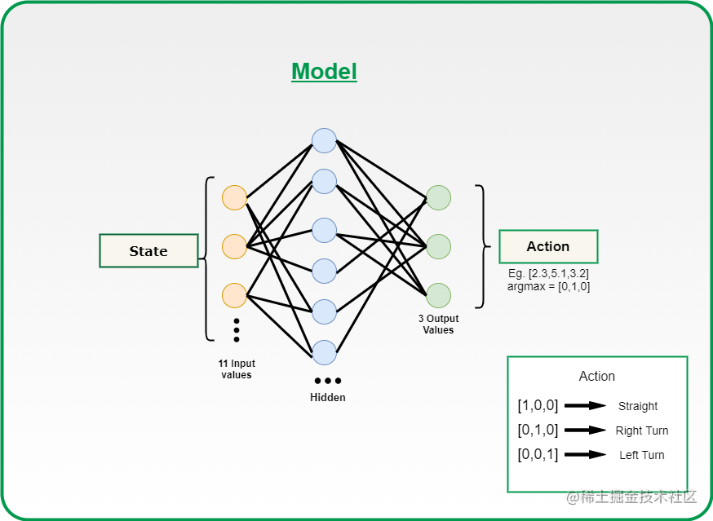
分類
Y特徵:
目標座標(x,y)、
速度(a’,b’)、
加速度(a’’,b’’)
X類別:
直走、左轉、右轉
圖1 Model 架構

Slide 3
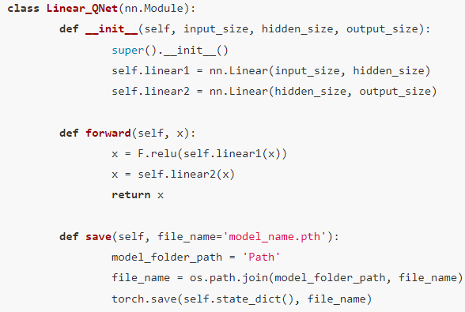
架構 - 第一部分
Notes:
創建一個名為Linear_Qnet 的類，用於初始化線性神經網絡。
函數forward用於取輸入（11個狀態向量）並通過神經網絡並應用relu 激活函數並將輸出返回給下一個移動1 x 3 矢量大小。簡而言之，這是代理將調用的預測函數。
save函數用於保存訓練好的模型以備後用。

Slide 4
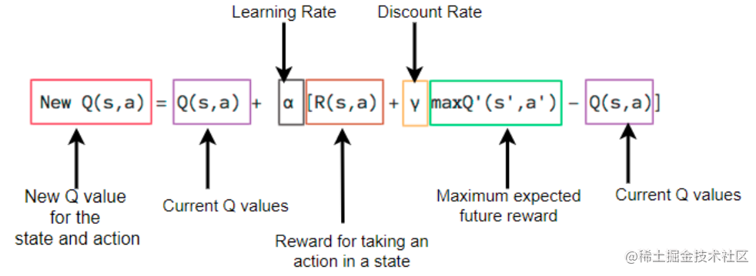
架構
使用貝爾曼方程式來計算 Loss function。
公式1貝爾曼方程式

Slide 5
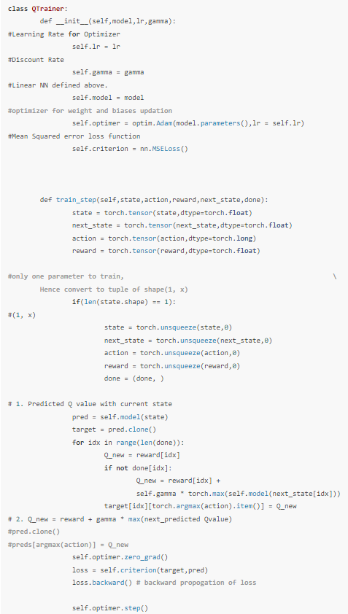
架構 – 第二部分
Notes:
Gamma 值是貝爾曼方程中使用的貼現率。
初始化Adam 優化器以更新權重和偏差。 標準是均方損失函數。
2.train_step 函數 如您所知，PyTorch 僅適用於張量，因此我們正在轉換所有輸入到張量。
如上所述，我們進行了短暫的記憶訓練，然後我們只會傳遞一個值狀態、動作、獎勵、移動所以我們需要把它們轉換成一個向量，所以我們使用了未壓縮的功能。
從模型中獲取狀態並使用以下公式計算新的Q 值： Q_new = 獎勵+ gamma * max(next_predicted Qvalue) 計算新Q 值和先前Q 值之間的均方誤差和反向傳播該損失以進行權重更新。

Slide 6
結果
圖2 版本一
圖2-1 版本二
Notes:
版本一:訓練短記憶
版本二:訓練長記憶(1000批量大小進行測試)

Slide 7
參考連結
https://juejin.cn/post/6989535631982477348
使用深度Q 學習的AI 驅動蛇遊戲｜Python 主題月
https://github.com/wanghao221/SnakeGameAI
作者 Github 連結

Slide 8
結束

